Slide 1
Duyguların Gizli Dili

Slide 2
Duygu; Hislerin Genel Adı
His; Bedende hissedilen herhangi bir şey
2
Notes:
2

Slide 3
Tüm duygular iyidir
Zihin - beden çatışmasının habercisidirler
Bir ihtiyacın doyurulması gerektiğini bildirirler
Kötü duygu, acı yaratan duygudur.
Ama her duygu bilgi sağlar, harekete geçmemiz için uyarır.

Slide 4
Temel ihtiyaçlarımız genetik olarak değişmeyen ihtiyaçlardır.
Yani yaşamak için gerekli olanlar: yiyecek, su, barınma ve korunma.
Kişileri rahatsız eden sekonder karşılanmamış ihtiyaçlardır.

Slide 5
Kendini değersiz görme, yetersiz ilişki, başarı düzeyinin yetersiz olması gibi sorunlardır.
Bilinçaltı sekonder ihtiyaçlara temel ihtiyaç muamelesi yaptıkça sorun çıkmaya başlar.

Slide 6
Duygularla ilgili tüm fiziksel değişiklikleri yaratan bilinçaltıdır.
Duygularımızın kaynağı da bilinçaltıdır.
Yaşanmış olaylar, bilinçaltında duyguların oluşmasına neden olur.

Slide 7
Duygu saf bir motivasyondur.
Harekete geçirici psikolojik bir baskıdır.
Eğer bu his bastırılırsa, o duygunun içindeki enerji bastırılmış olur.

Slide 8
Belli bir ruhsal durum, o anda yaşanan fiziksel değişikliklerle beraber bilinçaltında kodlanarak kaydedilir.
Aynı emosyonel ( hissi) durumda aynı fiziksel olaylar tekrar edilir.

Slide 9
Eski bir olayla aynı frekansı gösteren bir olay olduğunda, emosyonel sistem rezonans yapar
( Titreşir )
Geçmişten gelen ve karşılanmamış ihtiyaçları temsil eden duygular, kişinin içinde sürekli bir kazanın kaynamasına neden olur.

Slide 10
Geçmişi temizlemek geleceği düzeltmek demektir.
Bu olunca, sadece şimdiyi yaşamaya başlarız

Slide 11
Duyguyu bastırmak
o yanan benzin göstergesinin üzerine
siyah bir bant yapıştırmakla,
ampulü gevşetmekle eşdeğerdir.

Slide 12
E.F.T.
Emotional Freedom Technique
Duygusal Özgürleşme Tekniği

Slide 13

Emotional Freedom Techniques
Duygusal Özgürlük Tekniği

Slide 14

Nedir?
İğnesiz Akupunktur.
Enerji Temelli bir tekniktir
Bedendeki akupunktur noktalarına vuruşlarla uygulanır.
Vuruşlarla, bedende tıkanmış olumsuz enerji harekete geçirilir ve boşaltılır.

Slide 15

* Doğrudan sorunu yaratan;
düşüncelere
duygulara
davranış modellerine odaklanarak yapılır.
*Bedendeki bazı özel noktalara vuruş yapılarak, bilinçaltı düzeyde değişim yaratmayı sağlayan bir tekniktir.

Slide 16

Dayandığı Temel
Olumsuz duygu, düşünce, inançlar, bakış açıları bedendeki enerjinin doğal akışını olumsuz etkiler ve bedendeki enerji akışı tıkanır.
Meridyenler üzerindeki bazı temel noktalara vuruş yaparken, olumsuz duyguyu titreştirirsek, o tıkanıklık açılır ve zihinden o olumsuzluk temizlenmeye başlar.

Slide 17
Enerji Sistemi
Bedende enerjinin akmasını sağlayan meridyenler vardır.
Meridyenler birleşerek enerji sistemini oluşturur.
Bir meridyenin başlangıcı diğerinin sonudur.
Sistem boyunca enerji akışı gerçekleşir.

Slide 18

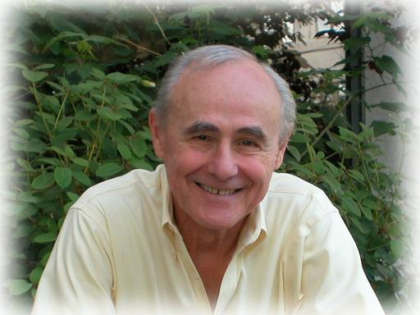
Gary Craig

Slide 19
Uygulama
EFT Noktaları meridyenler üzerinde bulunur.
Noktalara vurarak meridyenlere enerji gönderilir.
Standart bir vuruş serisi vardır.
Her problem için aynı seri kullanılır.
Problem bir bütün olarak ele alınır.
Uygulamak için meridyen sistemi hakkında özel bir bilgi gerekmez.

Slide 20

Uygulama
2 aşamada gerçekleşir
Aşama: Sorunu tespit etmek. Sorun nedir? Hangi Problem üzerinde çalışacağız?
Aşama: Duyguyu Boşaltmak: Noktalara vuruş yaparak

Slide 21
1. AŞAMA
Sorun Nedir?
Sorunla ilgili setup işlemi yapmak ve setup cümlesi oluşturmak
  Olumsuz bölüm (problem)
  Olumlama bölümü
  Problemle ilgili yeni olumlu bakış açısı

Slide 22

2. AŞAMA
Duyguyu Boşaltmak
Negatif düşünce ve duyguya odaklanıp, ifade ettiğimizde, duygu bedende titreşir
Noktalara vuruşlar yapıldığında, negatif enerji bedenden boşalır.

Slide 23
Setup İşlemi Nedir?
Bedenden olumsuz enerjiyi boşaltmak için; bedenin enerji dengesinin düzene girmesi gerekir.
Enerji ne kadar düzgün akarsa, olumsuz enerji o kadar kolay boşalır.
Bedenin, enerji kutuplarını düzeltme işlemi setup işlemidir.

Slide 24
Setup Olumlu Cümle Kalıbı
Her ne kadar………………………….. Olmasına rağmen, kendimi olduğum gibi her şeyimle kabul ediyorum, onaylıyorum, seviyorum.
…………………………..Derinden kabul ediyorum seviyorum onaylıyorum.
……………………..Olduğum gibi kabul ediyorum seviyorum ve onaylıyorum.

Slide 25
Duyguyu
Boşaltmak
Vuruş Serileri:
1. Kısa tur
2. Uzun tur

Slide 26
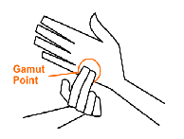
9 Gamut Yöntemi
  Gözleri kapat
  Gözleri aç
  Sola aşağıya sert bak.
  Sağa aşağıya ser bak.
  Gözlerinle tam daire çiz
  Tersini yap
  Şarkı söyle
  Sayı say: 1-2-3-4-5-
  Şarkı söyle

Slide 27
EFT
Bir enerji psikolojisi tekniğidir.
Yaklaşık 7000 yıllık bir geçmişi vardır.

Slide 28
Tibet MÖ 5000 AKUPUNKTUR
“Yellow Emperor’s Book” ÇİN MÖ 200
  ÇİN AKUPUNKTURU / JAPON AKUPUNKTURU
  BATI AKUPUNTURU BATI AKUPRES TEKNİKLERİ
  Thought Field Therapy 1979 Applied Kinesiology 1964
  ( Dr Roger Callahan – Psychologist) ( Dr George Goodheart Chiropractor )
  Behavioural Kinesiology1970 John Diamond [Psychiatrist]
  Emotional Freedom Techniques 1997
  Gary Craig [Engineer]

Slide 29
EFT’nin Arkasındaki Bilim
Bir mühendisin psikoloji bilimine bakışı -- Vücudun enerji sistemi
%100 onarım kavramı

Slide 30
BULUŞ İFADESİ
“Bütün olumsuz duyguların nedeni, vücudun enerji sisteminin bozulmasıdır.”

Slide 31
Vücutlarımız büyük bir elektrik özelliğine sahiptir
Anatomideki başlangıç dersleri bunu kapsar. Ayaklarınızı bir halıda sürüyün ve ardından metalden yapılmış bir maddenin üzerine koyun.
Kimi zaman parmak uçlarınızdan statik elektriğin boşaldığını görebilirsiniz.
Vücudunuzda elektrik özelliği olmasaydı bu mümkün olamazdı.

Slide 32
Sıcak bir fırına dokunduğunuzda acı hemen hissedilir, çünkü acı sinirlerden beyne doğru elektriksel olarak iletilir.
Acı, elektrik hızında yolculuk eder
Yüksek teknolojiye sahip ekipmanlar olmadan görmek imkansızdır.

Slide 33
Örnekleme açısından;
Bir TV setinde akan enerjiyi göremezsiniz. Ancak, yüksek etkileri nedeniyle orada olduğunu bilirsiniz.
Sesler ve görüntüler enerji akışının var olduğuna dair kanıtlarınızdır.
Aynı şekilde, orada olduğunu bilmenizi sağlayan etkiler yaratmasından dolayı EFT size vücudunuzdaki enerji akışı hakkında çarpıcı bir kanıt sunar.

Slide 34
Enerji meridyenlerinizin uç noktalarına basit bir şekilde vurarak duygusal ve fiziksel sağlığınızda büyük değişiklikler yaşayabilirsiniz.
( Bir enerji sistemi olmasaydı bu değişiklikler meydana gelmezdi. )

Slide 35
Vücuda ne olduğu hakkında bilgilendirmek için elektrikli mesajlar sürekli olarak gönderilir.
Bu enerji akışı olmadan göremez, duyamaz, hissedemez, tat alamaz veya koklayamazsınız.

Slide 36
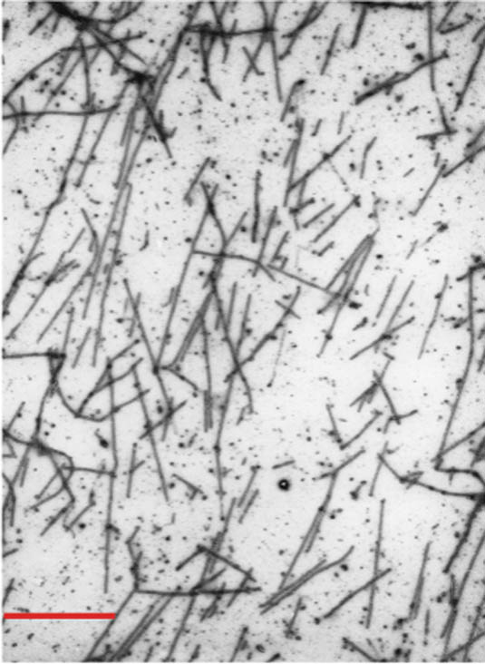
Beyindeki mikrotubul sistemi
Tüm beyin 2 ayda bir yenilenir.

Slide 37
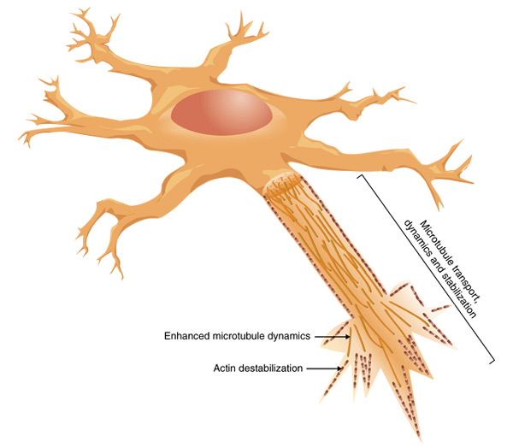

Slide 38
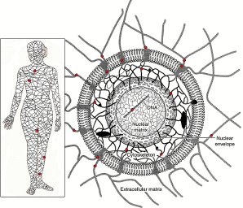

Slide 39
Living matrix
Bağ dokusu ve mikrotübüller, enerji bütünlüğünü sağlar.
Tüm bedeni, genlere kadar sarar.
Tüm enerji formları bu matrixde değişir.
Düşünceler bedeni bu şekilde etkiler.
Genleri her an «on-off » yapar.
Stres ya da iyileşme sağlar.

Slide 40
Hücre içi mikrotubul sistemi de piezo elektirik iletim sistemidir.
Enerji sistemiyle resonans yapma olasılığı vardır.
Bilincin hücrelere etkisinde aracı rol oynama olasılığı yüksektir.

Slide 41
Vücutta elektrik (enerji) bulunduğuna ilişkin bir başka belirgin kanıt ise (EEG) elektroensefalogram ve (EKG) elektrokardiyograftır.
EEG beynin elektrik aktivitesini kaydeder ve
EKG ise kalbin elektrik aktivitesini kaydeder.

Slide 42
Bu cihazlar yıllardır tıp biliminde kullanılmaktadır
Elektrik sistemlerimiz fiziksel sağlığımız için son derece önemlidir.
Bundan daha açık ne olabilir?
Enerji akışı durduğunda ölürüz.

Slide 43
Aslında, medeniyet bunu binlerce yıldır bilmekte.
Yaklaşık 5.000 yıl önce, Çinliler vücudun içerisinde çalışan karmaşık bir enerji devreleri sistemi buldu.
Bu enerji devreleri ( meridyenler, ) Doğu sağlık uygulamalarının merkezidir ve modern zamanların akupunktur, akupres ve diğer iyileştirme tekniklerinin temelini oluştururlar.
Bu enerji vücut içerisinde akar ve gözle görülemez

Slide 44
Tüm ( - ) duyguların kaynağı bedenin enerji sitemindeki kesinti ve bozukluklardır.
TV yanındaki cep telefonu çalması gibi
Aynı şekilde,enerji sistemlerimizin dengesi bozulduğunda, içeride bir elektrikli “zzzzzt” etkisi yaşarız ve olumsuz duygu uzaklaşır.
Bu kadar basit.

Slide 45
Bu yöntemde, kişideki duygusal bozukluğun doğrudan nedeninin geçmiş travmatik anı olduğu varsayılır.
Ama değildir.
Bir ara adım vardır; anı ve duygusal bozukluk arasındaki kayıp parça.
Ve bu ara adım vücudun enerji sisteminin bozulmasıdır.
Duygusal bozukluğun doğrudan nedeni olan bozulmadır, “zzzzzt”tır.
Bu, aşağıda grafiksel olarak resmedilmiştir.

Slide 46
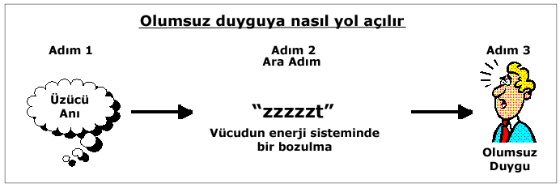

Slide 47
Ara adım olan adım 2’nin meydana gelmemesi durumunda adım 3’ün imkansız olduğuna dikkat ediniz.
Diğer bir ifadeyle, anı vücudun enerji sisteminde bir bozulmaya yol açmıyorsa, olumsuz duygu meydana gelmez.

Slide 48
Bu yüzden bazı insanlar anılarından rahatsız olurken bazıları ise rahatsız olmaz.
Aradaki fark, bazı insanların enerji sistemlerinin dengesinin bozulması için bir eğilime sahipken diğerlerinin böyle bir eğilimde olmamasıdır.
Bunu aklımızda tutarak, “anıyı tedavi et” yönteminin asıl noktayı nasıl kaçırdığını görmek kolaydır

Slide 49
Anıyı tedavi et yöntemi;
Adım 1’i belirler ve adım 2’yi görmezlikten gelir.

Slide 50
Enerji sistemi uygun vuruşla dengelenebilir ve olumsuz duygunun yerini iç dinginlik alır.
Doğru neden belirlendiği için, sonuç hızlı rahatlama olur.
“BÜTÜN olumsuz duyguların nedeninin vücudun enerji sisteminin bozulması” olduğunu söyler.
Farklı olarak ifade edildiğinde, bütün bu olumsuz duyguların aynı nedene sahip olduğu anlamına gelir...
Vücuttaki bir elektrikli “zzzzzt”.

Slide 51
Bu yüzden, keder, travma, suçluluk, korku ve bir basketbol oyuncusunun atışı kaçırması ile aynı temel nedene sahiptir.
Bu nedenle, bütün bu sorunlar için aynı genel yöntem kullanılabilir.

Slide 52
Önce probleme not ver
Bir problemin kabulü aslında iyilik kapısını açan anahtardır.
Hastalığı kabul etmek en önemlisidir.

Slide 53
“ ...................problemine rağmen kendimi olduğum gibi kabul ediyor ve seviyorum ”
..............problemim var ve ben iyi bir insanım

Slide 54
ÖNEMLİ
Algılamalar tekrar öğrenilebilir
YANLIŞ ALGILAMALAR DÜZELTİLEBİLİR

Slide 55
AFFETMEK
Onu haklı görmek değil
Bu olayı geçmişte bırakıyorum
Kendimi özgür bırakıyorum

Slide 56
S.S.S.
- Hangi elimi kullandığım fark eder mi ? Hayır
- Vuruş sırasında elimi ve vücudumun tarafını değiştirebilir miyim ? Evet
- Her iki elle vurabilir miyim ? Evet
- Her noktaya kaç vuruş olmalı ? Genellikle 7 fakat daha fazla olabilir.
- Kaç parmakla vurduğum önemli mi? Genelde 2 parmakla vurulur ama baş üzeri ve koltuk altı 4 parmakla olur.

Slide 57
- Hazırlık cümlesi şart mıdır ? Her zaman değil ancak olması yararlıdır.
- EFT duruma koyduğum sağlıklı tepkilerimi yok eder mi ? Hayır.
- İyileşme ne kadar sürer ? İyileşme kalıcıdır . Eğer o sorunla ilgili başka halledilmemiş konular kaldıysa onlar yeniden belirebilir ve onlar da EFT ile kolayca temizlenir .
- Yararlı olması için inanmak zorunda mıyım?
Hiç değil .

Slide 58
Her konu için aynı uygulamayı mı kullanacağım? Evet
İnsanlar problemi anlamak bilmek zorunda mı?
Şart değil.
EFT anksiyete ve stres ile baş edebilir mi? Kesinlikle.
EFT nasıl oluyor da fiziksel rahatsızlıklarda işe yarıyor?
Fiziksel rahatsızlıkların hemen hepsinde duygusal katkı
vardır.

Slide 59
TEMEL REÇETE
1 Düzen:
Bu ......................................sahip olmama rağmen, kendimi seviyor ve onaylıyorum
Hassas Noktayı sürekli ovalarken
( veya Karate Noktasına vururken )
bu doğrulamayı 3 kez tekrarlayın

Slide 60
2 Sıra
Her noktada Anımsatıcı Cümleyi tekrar ederken;
Aşağıdaki enerji noktalarının her birine yaklaşık 7 kez vurun.
( TN, K, Ş, GA, BA, Ç, KK, KA, KB, BP, -P, OP, KP, KN,T )

Slide 61
Başın tepe noktası
( Bıngıldak noktası )
Orta hatta kaşların başlangıç noktası
Dış taraflarda göz kenarları ( şakak )
Göz altları
Burun altı
Çene altı
Köprücük kemiği orta noktaları
Koltukaltı noktası
( kolun gövdeye yapıştığı
nokta )
Meme altı
Baş parmak
İşaret parmak
Orta parmak
Küçük parmak
Karate noktası ( el kenarı )
Tepe noktası

Slide 62
3 - 9 Gamut Prosedürü :
Aşağıdaki 9 eylemin her birini uygularken
sürekli olarak Gamut noktasına vurun.

Slide 63
Gözler kapalı
Gözler açık
Gözler sağ aşağı
Gözler sol aşağı
Gözleri yuvarla
Gözleri diğer yöne yuvarla
2 saniye bir şarkıyı mırıldan
( Happy birthday to you )
5’e kadar say
( 1-2-3-4-5 )
Bir şarkıyı 2 saniye mırıldan
( Happy birthday to you )

Slide 64
4 - Sıra (tekrar)...
Her noktada Anımsatıcı Cümleyi tekrar ederken;
Aşağıdaki enerji noktalarının her birine yaklaşık 7 kez vurun
( TN, K, Ş, GA, BA, Ç, KK, KA, KB, BP, -P, OP, KP, KN,T )

Slide 65
Başın tepe noktası
( Bıngıldak noktası )
Orta hatta kaşların başlangıç noktası
Dış taraflarda göz kenarları ( şakak )
Göz altları
Burun altı
Çene altı
Köprücük kemiği orta noktaları
Koltukaltı noktası
( kolun gövdeye yapıştığı
nokta )
Meme altı
Baş parmak
İşaret parmak
Orta parmak
Küçük parmak
Karate noktası ( el kenarı )
Tepe noktası

Slide 66
DERİN
NEFES
AL
VER

Slide 67
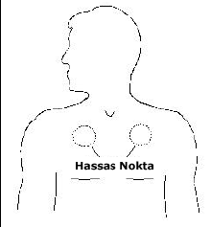

Slide 68
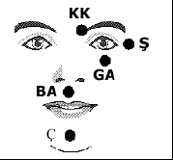

Slide 69
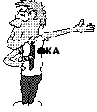
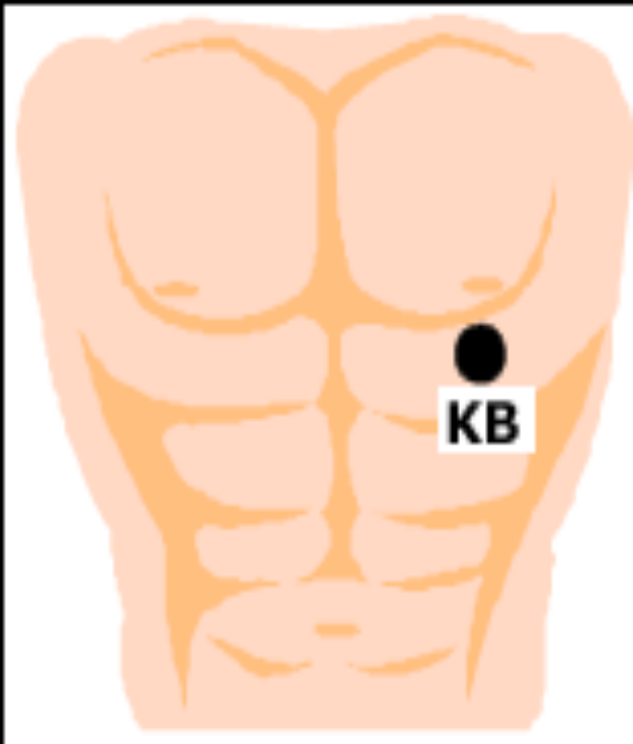

Slide 70
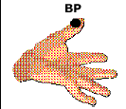


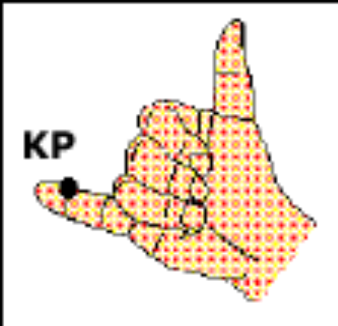

Slide 71
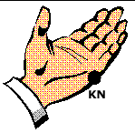


Slide 72
EFT işe yaramıyor gibiyse...
Hazırlık Cümlesinde daha spesifik ol , daha açık ol
Hazırlık cümlesini söylerken duyarak söyle. Mırıldanma, haykır...!
Daha fazla meridyen noktası ekle ve tam protokol uygula.
EFT yi farklı bir ortamda uygula. Dışarı çık dışarıdaysan içeri gir.
Azimli ve ısrarcı ol. Bazen uygulamayı gün boyunca değişik zamanlarda tekrarlamak gerekebilir.

Slide 73
Uygulamaya başlamadan önce ve sonra su iç.
Olumsuz inançların, kendimizi sabote edip etmediğini gözle.
Olumsuz inançlarına da EFT yaparak onları olumluya çevir .
Enerji toksinlerden sakın. Zararlı yiyecekler, havadaki ve ortamdaki kimyasallar vb.
Güvenilir bir danışmana başvur.

Slide 74
Hatırlanması Gerekenler
Temel Reçeteyi ezberleyin.
Sizin durumunuza uyan Hazırlık Cümlesi ve Hatırlatma ifadesi düşünün.
Tam çözüme kadar uygulamayı sürdürün .
Sorunu olabildiğince spesifik olarak ortaya koyun
İnatçı problemlerde değişik yönler ve hususlar vardır. Her problemi bütün yönleriyle inceleyerek çözün .

Slide 75
EFT ;
Yaşamınızın
her alanında
size yararlı olacaktır.

Slide 76
HER ŞEY İÇİN DENE !!!

Slide 77
Hipnotik ilkelerden yararlanarak
EFT uygulanması-1 giriş
Başlarken doğrudan semptoma yönel
Mutlaka ölçümlenecek bir şey yarat. ( ölçüm hastayı sorunun azaldığına ikna eder, ikna ise sorunu azaltır.)
Ölçüm değerini EFT içinde kullan ( 5 şiddetinde başım ağrıyorsa da, .... )
Semptomlardan, semptomları yaratan organlara atla. Organların bir işaret vermeye çalıştığını belirt. Organı öv.

Slide 78
Hipnotik ilkelerden yararlanarak
EFT uygulanması-2 Set-up
Karate noktasına uzun uzun açıklayıcı cümleler kullanarak vur. ( sorunun öz gecmişi ve verilen mücadele gibi)
Soruna yol açan muhtemel etkenler üzerine cümleler kur.
Sorunu abart.
Espri ve hafif küfürler kat (bu baş belası X den kurtulamadıysam da)

Slide 79
Hipnotik ilkelerden yararlanarak
EFT uygulanması-3 Movie teknik
Spesifik bir olay bul
Bunu bir film haline getirt
Süresi ne kadar?
Kaç kreşendosu var?
Filme bir isim verdir
Sahne sahne izlerken taple.. ( bu filmdeki duygularım.. )

Slide 80
Hipnotik ilkelerden yararlanarak
EFT uygulanması-4 Movie teknik
Filmi tekrar izlet
Duyguların şiddetini kontrol et..
Duygu yoksa abartarak izlet
Filme girmekte zorlanıyorsa bir kapı yarat ve kapıyı çok az aralatarak filmi seyrettir.
Direnç gösterdiği için affettir.
Sonra kapıyı biraz daha aralat
Boşlukları ve bağlantıları yaratmada insiyatif kullan

Slide 81
Hipnotik ilkelerden yararlanarak
EFT uygulanması-5 duygular
Muhtemel duygular üzerinde çalış (suçluluk, güçsüzlük, çaresizlik, öfke gibi..)
Bu duyguyu yaratan iç konuşman nedir? Diye sor ve çıkan şeylere tapla..
Hiçbir şey bulamazsa tahmin ettir.

Slide 82
Hipnotik ilkelerden yararlanarak
EFT-6 duygu boşaltılması
Duygusal-mantıklı ayırımı yaptır.. (mantıklı yanın bu konuda ne düşünüyor gibi..)
Duyguyu içeren bir cümle kur ve etkisi test ettir.
Sevgi gönderme çalışması .
Engel varsa engeller üzerine EFT

Slide 83
Hipnotik ilkelerden yararlanarak
EFT-6 Duvarların yıkılması
Zihinsel duvarların yazıları üzerinde çalış
Bu yazılar benim değil annemin babamın gibi
Her sıkıştığımda bu yazıları okuyorum..
X de kendi duvarındaki yazıları okuyordu
Her ne kadar bu durumda şu yazıyı okuyorsam da..
Hala davranışlarımı x yaşındaki çocukluğum idare ediyorsa da..

Slide 84
Analitik Hipnozda
EFT ‘den yararlanmak

Slide 85
Hipnoz Öncesi
İyileşmeye karşı olan inançsızlığın ortadan kaldırılması
a) hipnoterapistin inançsızlığı
b) hastanın inançsızlığı

Slide 86
Oto-terapötik EFT
her ne kadar bu hastanın hipnoz olamayacağını düşünüyorsam da
her ne kadar bu hastayı tam ikna edemeyeceğimi düşünüyorsam da
kişiyi benim beklentilerimi giderecek kadar bana saygı ve inanç geliştireceğime inanmıyorsam da..
her ne kadar regresyon yapamayacağını düşünüyorsam da
her ne kadar hastanın bu sorununun çözülemez olduğunu düşünüyorsam da

Slide 87
çocuklarla çalışmanın zor olduğunu düşünüyorsam da..
direk telkinlerin yeteri kadar etkili olmadığını düşünüyorsam da,
EFT nin hala yeteri kadar güçlü olduğuna inanmıyorsam da,
Kişiyi tam iyileşeceğine ikna edeceğimi düşünmüyorsam da ,
Kişinin kendisinde iyi taraflar olduğunu gösterecek bir şeyler bulamıyorsam da..

Slide 88
Oto-olumlama
YİNE DE BU KONUDA OLDUKÇA YETERLİ VE ÜST DÜZEYDE BİLGİYE SAHİP OLDUĞUMU,
BU KONUDA KENDİNİ YETİŞTİRMİŞ BECERİKLİ VE GÜVENİLİR BİR UZMAN OLDUĞUMU,
BENİM HALLEDEMİYECEĞİM BİR SORUNUN BİR BAŞKA KİŞİ TARAFINDAN HALLEDİLMESİNİN HİÇ DE KOLAY OLMADIĞINI
kabul ediyorum, kendime güveniyorum,
HASTAYI İYİ EDEN BİR TERAPİST OLMAYI SEÇİYORUM..

Slide 89
İnançsız hastalar için
tam iyileşmek için kendime karşı dürüst olmadığıma inanıyorsam da
tam iyileşeceğime yönelik bir inancım yoksa da
bu yöntemin bana bir yararı olmayacağına inanıyorsam da
hep gerçekçi olmaya çalıştıysam da henüz bu yöntemin gerçeği hakkında bir şey bilmediğimi kabul ediyorum.

Slide 90
YENİDEN TANIMLAMA
Olumsuz yerine aynı anlamda ama farklı sonuçlar doğuracak olumlu kalıp yerleştir.
bu kadar uzun süredir sahip olduğum bu inançtan kurtulmanın uzun süre alacağına inanıyorsam da
yeni bir zihinsel ve bedensel duruma sahip olma fikri bana garip ve yabancı geliyorsa da..
yıllardır sahip olduğum alışkanlıklarımdan kurtulmak korkutucu geliyorsa da..
uzun süredir sahip olunan inançları ve sorunları değiştirmek zorsa da

Slide 91
Sonuca Yönlendirme
genellemeyi bu inancı değiştirecek olumlu etkilerine yönlendirmek.
zor görünen bir şey gerçekleştiğinde kolay olduğunu biliyorum
endişelerimizi kabul etmek amaçlarımıza yönelmemizi kolaylaştırır.
inancım değiştikten sonra düşündüğümden çok daha kolay değişim sağladığımı fark ettiğimde şaşıracağımı biliyorsam da
tüm bu endişelerimi kabul etmekte zorlanıyorsam da bunları kabul ettiğim takdirde daha kolay değişeceğimi biliyorum.

Slide 92
Hipnoz öncesi
Regresyon korkusu
Geçmişimle yüzleşmekten korkuyorsam da
Tekrar aynı acıları yaşamak istemiyorsam da
Çok eski olayların zihnimde canlanacağına inanmıyorsam da

Slide 93
EFT Hipnoz Induksiyonu
Temel duyguyu ya da düşünceyi söyletirken sürekli noktalar vur.
Turbo tapping: Kesintisiz ve şaşırtmacalı noktalar vur
Noktaları karıştır. Düzenini boz
Sağı solu değiştir
Tempoyu değiştir
Şiddeti değiştir
Bazen dur.. Sonra yine başla
Duygu yakalamaya çalış

Slide 94
Regresyonda Yetersiz görüntüde EFT
Ne olduğunu tam anlamıyorsamda
Ne olduğunu bilmediğim bir sıkıntı varsa da
Kendimi yalnız hissediyorsamda büyük(X)’in koruması altında olduğumu biliyorum
Sanki olayı şu anda yaşıyorum gibi korkuyorsam da – bu olayın yaşanmış bitmiş bir olay olduğunu – ama hala beni etkilediğini biliyorum..
“ bu sahneyi tekrar yaşamak zorsa da.. yinede yaşamayı seçiyorum… çünkü bu benim şimdiki sağlığımı ve mutluluğumu bozuyor..”
“ onu geçmişime gömüyorum ve şimdi de yaşamaya başlıyorum..”

Slide 95
EFT regresyona başlarken tekerlekleri yağlamak gibidir.
Direnci/engelleri/ duygusal yükü kaldırır ve
hipnoz çok daha yumuşak ama güzel gider.

Slide 96
Diğer Durumlar
Bilinç Parazit Yaparsa
Yastığa vurmakta zorlanırsa (yastığa vurmayı kolaylaştırmak için)
Söz söylemekte zorlanırsa
Affetmekte zorlanırsa
Kendini af sırasında ortaya koyduğu nedenlerden düşünce boyutunda olanlar varsa

Slide 97
EFT nin EFT olarak etkili olduğu duygular
Sekonder duygular
Suçluluk
Şaşkınlık
Çaresizlik
Yalnızlık
Utanç
Sıkıntı

